Slide 1
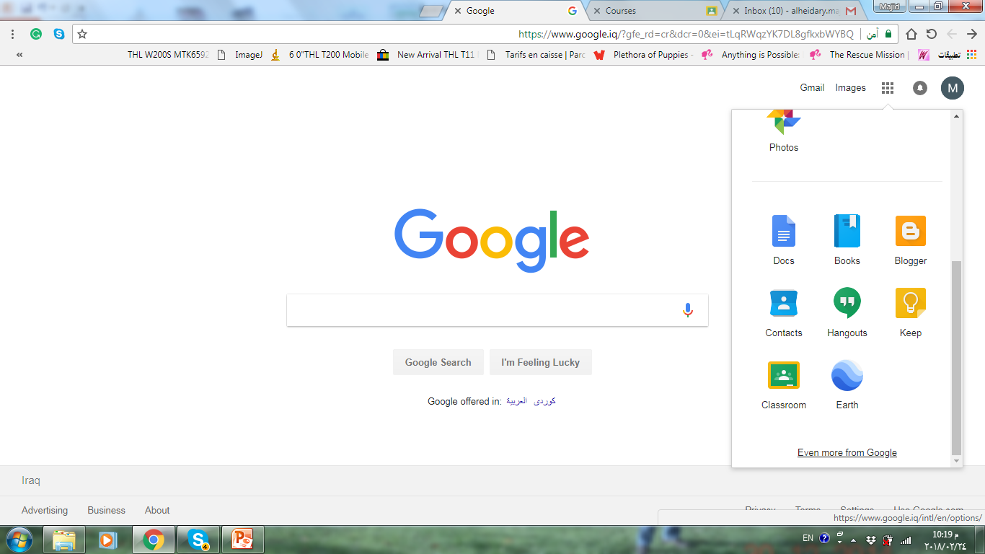

Slide 2
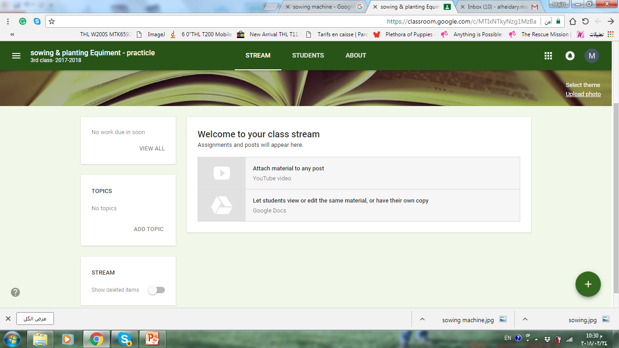

Slide 3
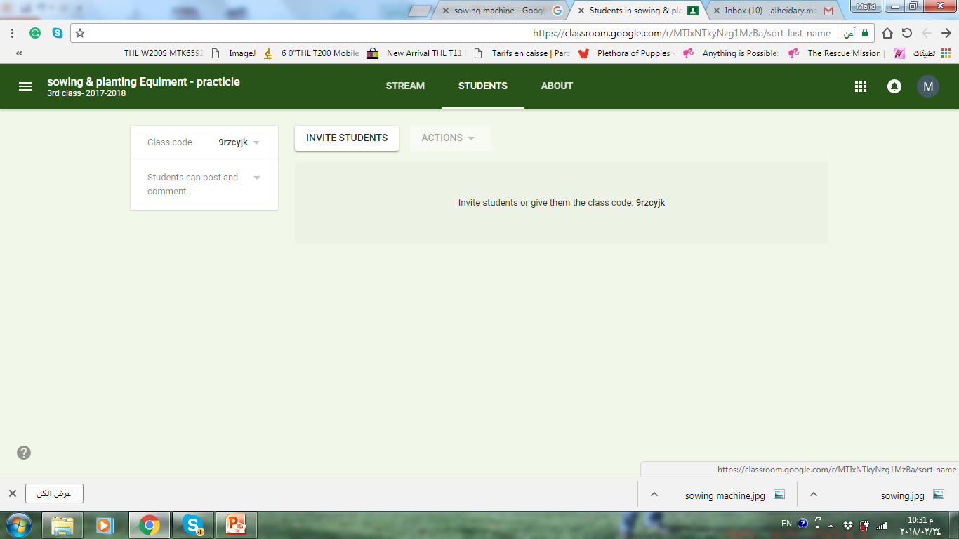

Slide 4
المحاضرة الثانية: تصنيف الطرائق العامة للزراعة : اليدوية والالية والمقارنة بينهما

Slide 5
ت | المعيار | الطريقة اليدوية | الطريقة الالية
1 | وضع البذور | صعوبة التحديد | امكانية تحديدها
2 | مسافات البذور | صعوبة ضبطها | سهولة الضبط
3 | كمية البذور لوحدة المساحة | استحالة تحديدها | سهولة ضبطها
4 | تجانس عدد النباتات بعد الانبات | عدم تجانسها | تجانس عدد النباتات
5 | عمق البذور | صعوبة ضبطها | امكانية الضبط
6 | تجانس ارتفاع البذور بعد الانبات | عدم تجانس ارتفاعها | تجانس ارتفاعها
7 | انتاجية المحصول | صعوبة تنبئها | امكانية التنبؤ
8 | تناسب هذة الطريقة لزراعة | البذور الصغيرة الحجم | تناسب زراعة العديد من المحاصيل
9 | الوقت والكلفة والجهد | تحتاج الى وقت، مكلفة ومجهدة | اختصار الوقت، تقليل النفقات وتحتاج الى شخص واحد وهو سائق الساحبة
10 | العمليات اللاحقة للزراعة | صعوبة اجراءها | سهولة ادخال الالات بعد الزراعة

